Slide 1

LES VISIOS DU CDG18 Session – Février 2026
Centre de Gestion de la Fonction Publique Territoriale du CHER
Vos intervenants pour cette session
Julie HEURTAULT – Gestionnaire Concours et Examens
Pascal PELLENTZ – Responsable du Pôle Emploi, Concours et Appui aux Collectivités
1

Slide 2
SOMMAIRE
Centre de Gestion de la Fonction Publique Territoriale du CHER
Les notions de base des concours et examens professionnels
2. Le recrutement des agents recenseurs
3. L’actu-minute

Slide 3
Centre de Gestion de la Fonction Publique Territoriale du CHER
LES NOTIONS DE BASE DES CONCOURS ET EXAMENS PROFESSIONNELS

Slide 4
Centre de Gestion de la Fonction Publique Territoriale du CHER
▸Le concours est le principal mode d’accès aux cadres d’emplois de la Fonction Publique Territoriale et garantit l’égalité d’accès aux emplois publics.
▸L’article L320-1 du Code Général de la Fonction Publique stipule que les fonctionnaires sont recrutés par concours (sauf dérogation prévue par la loi).
▸Certains grades sont néanmoins accessibles sans concours :
Adjoint Administratif
Adjoint Technique
Adjoint Technique des établissements d'enseignements
Adjoint du Patrimoine
Agent Social
Adjoint d’Animation

Slide 5
Centre de Gestion de la Fonction Publique Territoriale du CHER
Le concours
▸A pour objectif le recrutement dans la Fonction Publique Territoriale, ou l’accès à un grade ou cadre d’emplois supérieur.
▸Un nombre déterminé de postes est ouvert à chaque session.
L’examen professionnel
▸Permet aux fonctionnaires territoriaux déjà en poste d’évoluer dans leur carrière, en accédant à un grade ou cadre d’emplois supérieur.
▸Il n’y a pas de notion de postes ouverts.

Slide 6
Centre de Gestion de la Fonction Publique Territoriale du CHER
Les conditions d’accès au concours
Trois voies d’accès (pour la plupart des concours) :
▸ Concours externe : justifier d’une condition de diplôme.
▸Concours interne : justifier d’une ancienneté dans la fonction publique et être en poste à la date de clôture des inscriptions.
▸Troisième concours : justifier d’une activité dans le secteur privé, en tant qu’élu ou en tant que responsable d’une association.
Attention ! Ces services ne peuvent être pris en compte que si le candidat n’avait pas le statut d’agent public.

Slide 7
Centre de Gestion de la Fonction Publique Territoriale du CHER
Les conditions d’accès à l’examen professionnel
▸Accessible sous condition d’ancienneté et de grade, voire d’échelon.
⚠ On parle d’examens professionnels d’avancement de grade ou de promotion interne.
Les règles RH s’appliquent donc de la même façon que pour un avancement de grade ou une promotion interne sans examen :
Un avancement de grade ne peut se faire que d’un grade au grade immédiatement supérieur ;
Une promotion interne ne peut se faire que d’un cadre d’emplois à un cadre d’emplois immédiatement supérieur (donc dans la même filière).

Slide 8


Centre de Gestion de la Fonction Publique Territoriale du CHER
Les conditions d’accès à l’examen professionnel
Adjoint Administratif
Adjoint d’Animation principal de 2ème classe
Adjoint Administratif
Adjoint Administratif principal de 2ème classe
L’examen professionnel n’est pas possible dans le premier cas, mais le concours interne oui.

Slide 9
Centre de Gestion de la Fonction Publique Territoriale du CHER
Les conditions d’accès à l’examen professionnel
Adjoint d’Animation principal de 1re classe
Rédacteur principal de 2ème classe
Adjoint d’Animation principal de 1re classe
Animateur principal de 2ème classe
L’examen professionnel n’est pas possible dans le premier cas, mais le concours interne oui.

Slide 10
Centre de Gestion de la Fonction Publique Territoriale du CHER
Comment vérifier les conditions d’accès à un concours ou un examen professionnel ?
▸Calendrier des concours et examens disponible sur notre site : https://www.cdg18.fr/fileadmin/bibliotheque/Documents/Concours/Documents/Calendrier.pdf
▸Statuts particuliers de chaque cadre d’emplois
▸Concours-territorial.fr

Slide 11
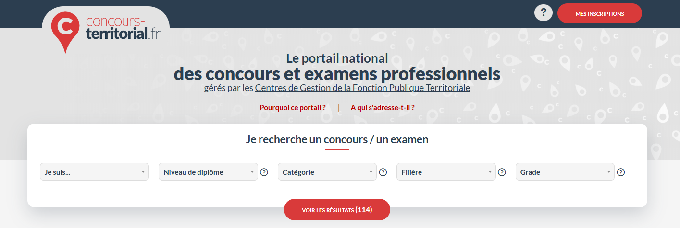
Centre de Gestion de la Fonction Publique Territoriale du CHER
concours-territorial.fr

Slide 12
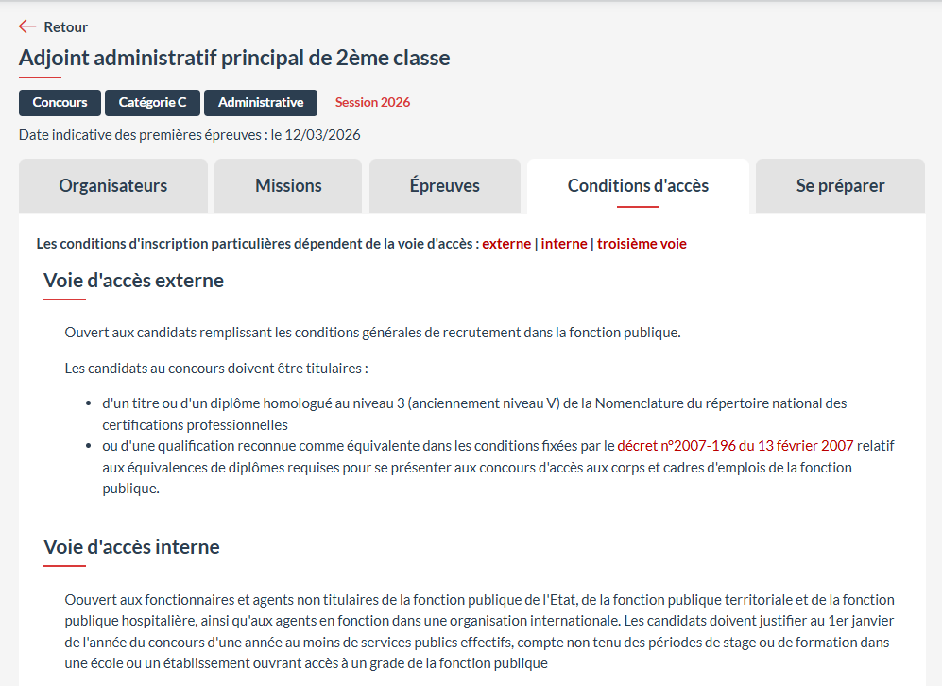
Centre de Gestion de la Fonction Publique Territoriale du CHER
concours-territorial.fr

Slide 13
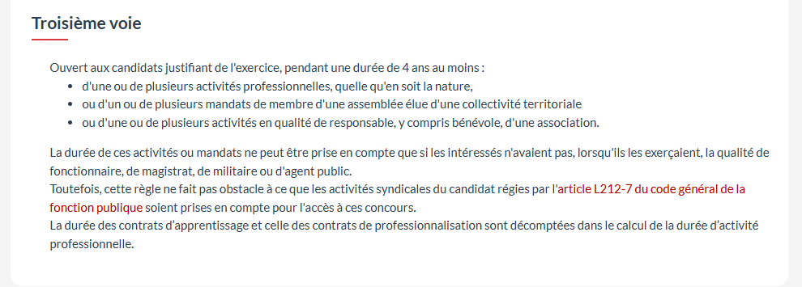
Centre de Gestion de la Fonction Publique Territoriale du CHER
concours-territorial.fr

Slide 14
Centre de Gestion de la Fonction Publique Territoriale du CHER
Pour tout renseignement :
Service Concours et Examens professionnels
📞 02.48.50.94.37
✉ service.concours@cdg18.fr

Slide 15
Centre de Gestion de la Fonction Publique Territoriale du CHER
Le recrutement des agents recenseurs

Slide 16
Centre de Gestion de la Fonction Publique Territoriale du CHER
Les agents recenseurs
La commune est entièrement libre de ses choix quant au nombre d’agents recenseurs. Toutefois, l’INSEE recommande un agent recenseur pour 200 à 250 logements recensés dans les communes de moins de 10 000 habitants, et un agent recenseur pour 200 logements maximum dans les communes de plus de 10 000 habitants.
Le statut des agents recenseurs
Les agents recenseurs ne bénéficient pas d’un statut réglementaire particulier : si l’État n’a pas à s’immiscer dans le mode de recrutement des agents recenseurs, il apparaît néanmoins que les communes doivent respecter les dispositions réglementaires de recrutement et de rémunération des agents qu’ils emploient.

Slide 17
Les différents cas de recrutement
Centre de Gestion de la Fonction Publique Territoriale du CHER
Situation principale de l’agent | Situation en tant qu’agent recenseur
Agent titulaire, stagiaire, contractuel dans la collectivité | Récupération ou régime indemnitaire Les personnels permanents de la commune peuvent être affectés à des opérations de recensement et restent soumis à leurs conditions habituelles de rémunération. Ils peuvent : être déchargés d’une partie de leurs fonctions et garder leur rémunération habituelle ; bénéficier d’un repos compensateur en contrepartie du temps passé au recensement ; être rémunérés en heures complémentaires et/ou supplémentaires (si un régime d’IHTS est instauré dans la collectivité et si l’agent y est éligible) ; bénéficier d’une augmentation ponctuelle de leur régime indemnitaire.
Agent titulaire, stagiaire, contractuel dans une autre collectivité | Activité accessoire On peut considérer que la fonction d’agent recenseur est une activité accessoire. Dans ce cas, l’agent recenseur se voit appliquer les règles sur le cumul d’emplois et de rémunérations publiques. Qu’il s’agisse d’agents employés à temps complet ou non complet, ils peuvent cumuler les fonctions d’agent recenseur avec leur activité principale après autorisation de l’employeur principal. Il n’y a pas de limite maximum de temps de travail pour une activité accessoire.
 | Contrat Le cumul d’emplois sera possible dans la limite de 115% d’un temps complet, soit 40 heures par semaine maximum.
Agent en contrat aidé de droit privé dans la collectivité (CUI-CAE) | Heures supplémentaires ou complémentaires Se référer à la réglementation des heures supplémentaires pour les agents de droit privé.
Agent en contrat aidé de droit privé au sein d’une autre collectivité (CUI-CE) | Contrat ou vacation Le cumul est possible dans les conditions de droit commun. Contacter la DIRECCTE pour plus de renseignements.
Salarié de droit privé | Contrat ou vacation
Demandeur d’emplois | Contrat ou vacation Les collectivités peuvent recruter des demandeurs d’emploi. La rémunération servie est cumulable avec les allocations chômage, l’allocation de solidarité spécifique et les allocations d’insertion à condition que la durée de l’emploi n’excède pas 50 heures par mois.
Retraité | Contrat ou vacation Il convient de se référer à la caisse de retraite de l’agent recruté afin de vérifier les possibilités de cumul.

Slide 18
Les personnes ne pouvant pas être agents recenseurs
Centre de Gestion de la Fonction Publique Territoriale du CHER
Elus de la commune (loi n° 2002-276 du 27 février 2002 dont l’article 156 V renvoie à l’article L. 231 du Code électoral ; QE n° 16485 JO AN du 19 mars 2013), sauf pour les fonctions de coordonnateur de l’enquête ;
Personnes en congé parental ou en disponibilité pour élever un enfant (sauf s’il le suspend) ;
Agents travaillant à temps partiel dans la fonction publique ;
Les agents en retraite progressive.
Dans tous les cas, les agents recenseurs doivent être munis d’une carte délivrée vierge par l’INSEE remplie et signée par le maire.

Slide 19
Centre de Gestion de la Fonction Publique Territoriale du CHER
Les qualités des agents recenseurs
Instruction suffisante ;
Moralité et neutralité ;
Conscience professionnelle ;
Disponibilité ;
Stabilité de l’embauche ;
Qualités de contact avec les habitants ;
Ordre et méthode.
L’agent recenseur qui est au contact de la population et peut être amené à entrer dans le logement de personnes recensées ne doit pas exprimer ses opinions, ses engagements politiques, religieux ou syndicaux. Il doit être, également, d’une parfaite moralité.
Par ailleurs, il doit respecter le secret statistique et veiller à la stricte confidentialité des données individuelles qu’il collecte.

Slide 20
Centre de Gestion de la Fonction Publique Territoriale du CHER
Le recrutement
Délibération créant le poste qui doit préciser obligatoirement le grade de l’agent et la quotité hebdomadaire de temps de travail qui est appréciée librement par l’autorité territoriale et inscrire les crédits au chapitre budgétaire correspondant.
Si besoin, publier une offre d’emploi sur Emploi Territorial sans déclaration
Arrêté ou contrat de droit public
Si accroissement temporaire d’activité: contrat maximum d’1 an (renouvellement compris) pendant une même période de 18 mois consécutifs (et pas de durée minimale).
Si accroissement saisonnier d’activité: contrat maximum de 6 mois (renouvellements compris) pendant une même période de 12 mois consécutifs (et pas de durée minimale)
Extrait de casier judiciaire – bulletin n° 2
Les agents recenseurs sont le plus souvent recrutés sur le grade d’adjoint administratif; la quotité de temps de travail varie selon l’importance de la collectivité et de l’opération de recensement à effectuer. Comme tous les agents contractuels de droit public, les agents recenseurs doivent être rémunérés sur la base d’un indice de la fonction publique.

Slide 21
Centre de Gestion de la Fonction Publique Territoriale du CHER
La rémunération
La rémunération des agents recenseurs est déterminée par la commune et est fixée par délibération. Celle-ci doit également prévoir les modalités de remboursement des frais de déplacement des agents recenseurs.
Plusieurs cas de figure :
- En cas heures supplémentaires ou complémentaire: la rémunération obéira aux montants réglementaires
- En cas de recrutement par un contrat: rémunération sur la base d’un indice majoré minimum,
- En cas de recrutement d’un vacataire:
• soit sur la base d’un forfait fixé par délibération. Attention, si un forfait est fixé en fonction d’un nombre d’heures, la rémunération ne pourra pas être inférieure au SMIC
• soit sur la base d’un tarif à la feuille conformément aux indications de l’INSEE

Slide 22
Centre de Gestion de la Fonction Publique Territoriale du CHER
ACTU-MINUTE

Slide 23


1 – Récolement obligatoire suite aux élections municipales de 2026
Centre de Gestion de la Fonction Publique Territoriale du CHER
Les Archives départementales du Cher animeront, le vendredi 6 février 2026 à 10 heures, une réunion d’information et de présentation du récolement réglementaire des archives communales et intercommunales dans le cadre des prochaines élections municipales de mars 2026.
La réunion se déroulera sous forme de webinaire accessible via le lien de visioconférence Teams envoyé par mail en début d’année par les AD à toutes les communes du département.

Slide 24

2 – Inscription à l’examen professionnel de Rédacteur principal de 1re classe
Centre de Gestion de la Fonction Publique Territoriale du CHER
Le CDG 18 organise en 2026 un examen professionnel de Rédacteur principal de 1re classe.
Inscriptions du 3 mars au 8 avril 2026
sur concours-territorial.fr.

Slide 25





Actu - minute
Centre de Gestion de la Fonction Publique Territoriale du CHER
3- CNP – retour des Conditions Particulières
Début décembre, les collectivités ayant souscrit au contrat d’assurance statutaire de la CNP en partenariat avec le CDG ont reçu par courrier postal les conditions particulières pour 2026. 3 exemplaires de ce document ont été adressés :
- 1 exemplaire à conserver par la collectivité
- 1 exemplaire à transmettre au CDG
- 1 exemplaire à transmettre à la CNP
Il est demandé aux collectivités de retourner un exemplaire signé au CDG par mail à assurances.retraite@cdg18.fr . Les services du CDG se chargent ensuite de transmettre les conditions signées à CNP, vous dispensant ainsi de retourner à CNP le troisième exemplaire.

Slide 26

Actu - minute
Centre de Gestion de la Fonction Publique Territoriale du CHER
4 - CNP- Compléter vos bases d’assurance sur STATUAL
Les collectivités ayant souscrit au contrat d’assurance statutaire avec la CNP et le CDG avaient jusqu’au 31/01/2026 pour déclarer leurs bases d’assurance. Si vous n’avez pas compléter vos bases, il vous est demandé de le faire dans les meilleurs délais.
Un guide pour vous aider sur le site du CDG dans l’espace réservé – Assurances – Procédure : déclarer sa base d’assurance sur le site Relyens.
+ l’enregistrement du webinaire dédié de décembre disponible sur demande à assurances.retraite@cdg18.fr (il vous sera envoyé avec WE TRANSFER)
Si vous recevez un mail de reply-cdg@relyens.eu « Base de l’assurance retournée » :
Vous devez vérifier les éléments renseignés et les corriger en cas d’erreur.
Si les informations sont exactes, vous devez effectuer 2 étapes :
- Donner des explications par mail à assurances.retraite@cdg18.fr (par ex : un agent parti à la retraite le …, passage d’un agent à temps partiel le …) ET
- Compléter de nouveau la base d’assurance sur STATUAL.

Slide 27

Actu - minute
Centre de Gestion de la Fonction Publique Territoriale du CHER
5 - RETRAITE – Loi de finance de la sécurité sociale 2026
La loi de financement de la sécurité sociale a été promulguée le 30/12/2025 (JO du 31/12/2025).
Elle suspend jusqu'à janvier 2028 le calendrier d'augmentation de l'âge légal de départ en retraite et de la durée d'assurance inscrit dans la loi du 14 avril 2023 portant réforme des retraites.
Cette suspension concerne les générations 1964 à 1968 qui pourront partir un trimestre plus tôt. Par exemple, pour la génération 1964, qui sera la prochaine à partir en retraite, l'âge légal de départ sera de 62 ans et 9 mois et non plus 63 ans, comme prévu par la réforme de 2023.
Les personnes nées en 1969 ou après resteront soumises à l'âge légal de 64 ans.
La durée de cotisations requise pour le taux plein est également réduite d'un trimestre mais pour les seules générations 1964 (170 au lieu de 171) et 1965 (171 au lieu de 172). Les générations suivantes devront toujours cotiser 172 trimestres.
Les nouvelles modalités concernant la retraite prendront effet pour les pensions à compter du 01/09/2026.
Le service assurances/retraite reste en attente des informations qui seront transmises par la CNRACL sur la mise en application concrète de cette suspension.
Le site de la CNRACL sera actualisé au fil de l’eau en fonction des décrets d’application publiés.
Référence juridique : article 105 de la loi de financement de la sécurité sociale pour 2026 n°2025-1403

Slide 28
Actu - minute
Centre de Gestion de la Fonction Publique Territoriale du CHER
6 - RETRAITE – Les sapeurs pompiers volontaires et/ou professionnels
Un décret instaure une majoration de durée d’assurance au bénéfice des sapeurs-pompiers volontaires à partir de dix ans d’engagement. Celle-ci s’applique aux pensions prenant effet à compter du 1er juillet 2026 et est égale à :
1 trimestre pour une période d’engagement d’au moins dix années ;
2 trimestres pour une période d’engagement d’au moins vingt années ;
3 trimestres pour une période d’engagement d’au moins vingt-cinq années.
La période d’engagement correspond à la durée totale, calculée de date à date, continue ou non, de services pendant laquelle l’assuré a été engagé comme sapeur-pompier volontaire dans les conditions définies à l’article R. 723-9 du code de la sécurité intérieure. Les agents concernés doivent fournir un état des services du SDIS)
Par ailleurs, le texte supprime la référence à la surcotisation sur la part salariale de la prime de feu des sapeurs-pompiers professionnels.
Référence juridique : Décret n° 2026-18 du 20 janvier 2026 portant diverses mesures relatives aux sapeurs-pompiers volontaires et aux sapeurs-pompiers professionnels - Légifrance

Slide 29

Actu - minute
Centre de Gestion de la Fonction Publique Territoriale du CHER
Pour toute question, vous pouvez contacter le service assurances/retraite :
Par mail : assurances.retraite@cdg.fr
Par tél : Céline GENDRAULT 02 48 50 82 52 (pour les collectivités de A à Massay)
Aurélie FRAPPIER 02 48 50 82 51 (pour les collectivités de Mehun à Z)

Slide 30




Centre de Gestion de la Fonction Publique Territoriale du CHER
Actu - minute
9 – Prochaine visio :
Mardi 3 Mars à 14h
Jeudi 5 Mars à 10h

Slide 31

DES QUESTIONS ? MERCI DE VOTRE ATTENTION
Centre de Gestion de la Fonction Publique Territoriale du CHER

